Slide 1

Региональный проект "Волонтеры социального служения "Помогая сердцем"

Slide 2

Актуальность

Slide 3
Цель Проекта
формирование позитивного имиджа волонтерского движения, направленного на повышение качества жизни благополучателей в условиях учреждения ГБУЗ "Волгоградский областной клинический хоспис" путем проведения комплекса мероприятий

Slide 4
Задачи:
-увеличить число добровольцев (волонтеров) социального служения, посредством популяризации их деятельности;
-повысить уровень профессиональных компетенций добровольцев (волонтеров) путем организации и проведения обучающих семинаров и тренингов;
-разработать комплекс мероприятий, направленных на развитие социально-коммуникативных связей между добровольцами (волонтерами) и благополучателями;
-активизация творческих потенциалов добровольцев (волонтеров) для внедрения комплекса системных мероприятий с учетом индивидуально-личностных особенностей благополучателей.

Slide 5
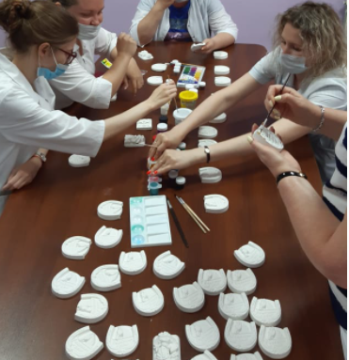
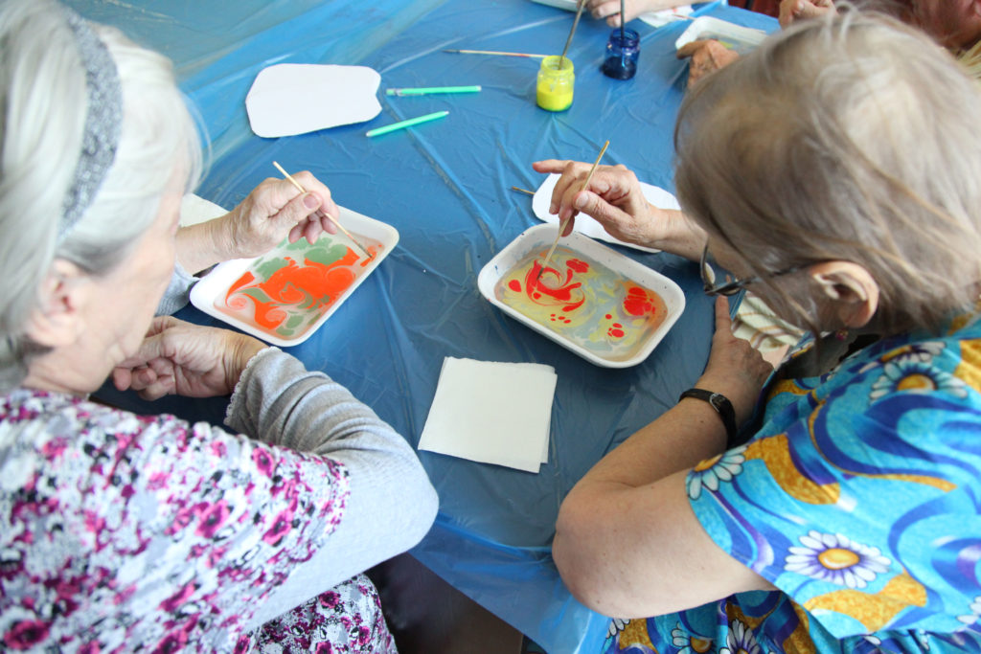
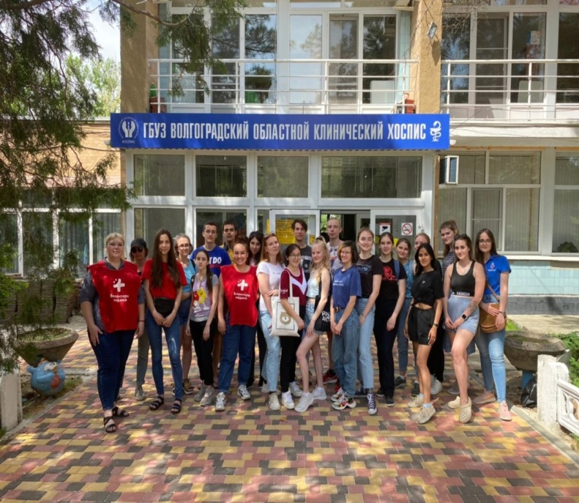
Целевая категория
Граждане с активной жизненной позицией старше 18 лет.
Сотрудники учреждения ГБУЗ "Волгоградский областной клинический хоспис".
Благополучатели учреждения ГБУЗ "Волгоградский областной клинический хоспис".

Slide 6
Место и время проведения Проекта
Сроки проведения: 2021-2022 год.
Место проведения: г.Волгоград, ул.Санаторная д.30.

Slide 7
Мероприятия в рамках Проекта
Обучение волонтеров:
-оснащение методическими рекомендациями при взаимодействии с пациентами хосписа (знакомство с хосписной философией, возрастной психологией, обучение навыкам активного слушания).
-налаживание командной работы с волонтерами(тренинг на сплочение команды, семинар на тему "Анонимные трудные ситуации"; проведение рефлексии).

Slide 8
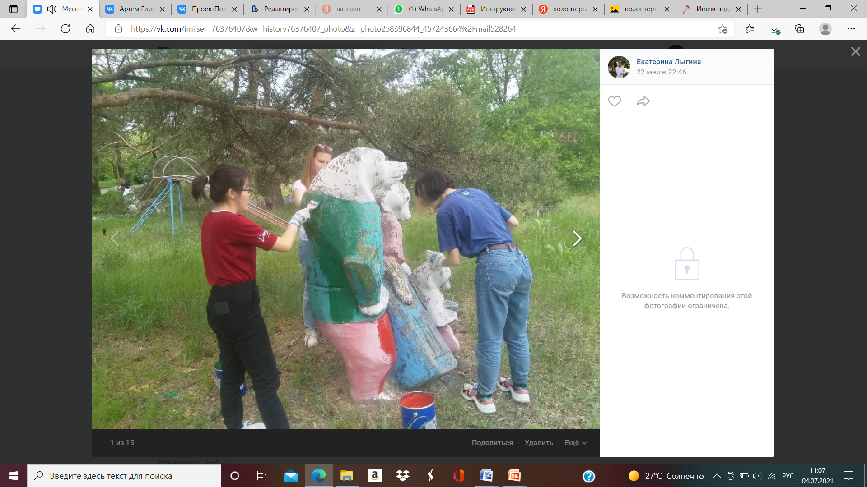
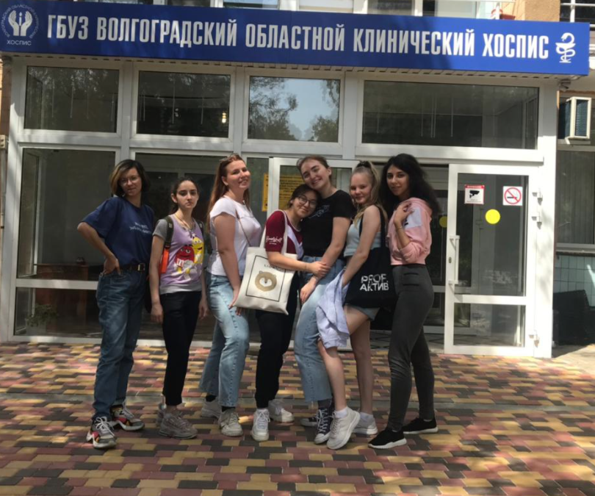
Мероприятия в рамках Проекта
Осуществление нерегулярной деятельности или деятельности, не связанной с пациентами:
-экологическая акция, включающую разработку ландшафтного дизайна для территории хосписа;
-текущая уборка и генеральная уборка в помещениях учреждения.

Slide 9
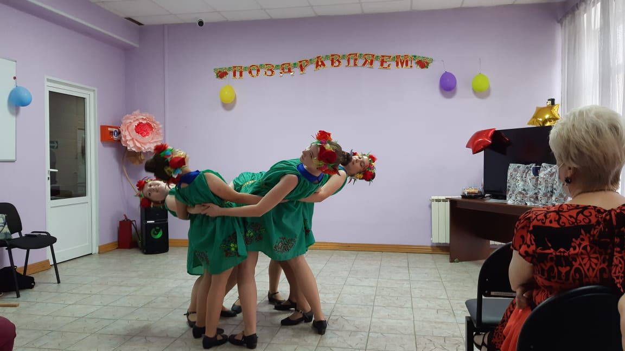
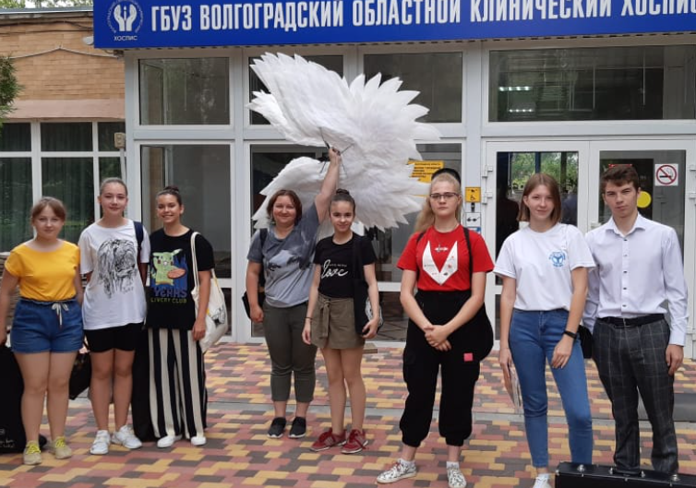
Мероприятия в рамках Проекта
Организация системной досуговой и обучающей деятельности благополучателей и находящихся с ними родственников:
-художественно-творческие мастерские;
-концерты для пациентов хосписа и членов их семей;
-дни красоты для пациентов хосписа и членов их семей;
-проведение цикла виртуальных экскурсий для пациентов хосписа и членов их семей;
-индивидуальные досуговые мероприятия (дни рождения, чтение книг, прогулка);
-иппотерапия для пациентов хосписа и членов их семей.

Slide 10
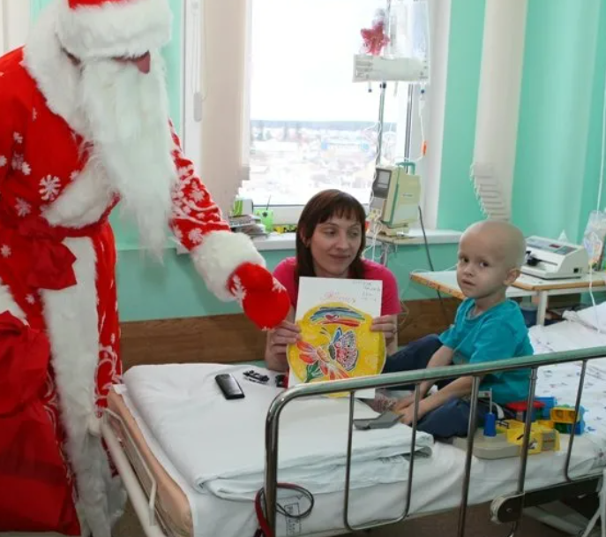
Мероприятия в рамках Проекта
Поддержка родителей и родственников пациентов не на территории учреждения сферы здравоохранения:
-социально-бытовая помощь;
-создание фото- и видеоматериалов силами волонтеров;
-профессиональная психологическая поддержка волонтерами, имеющими соответствующую квалификацию.

Slide 11
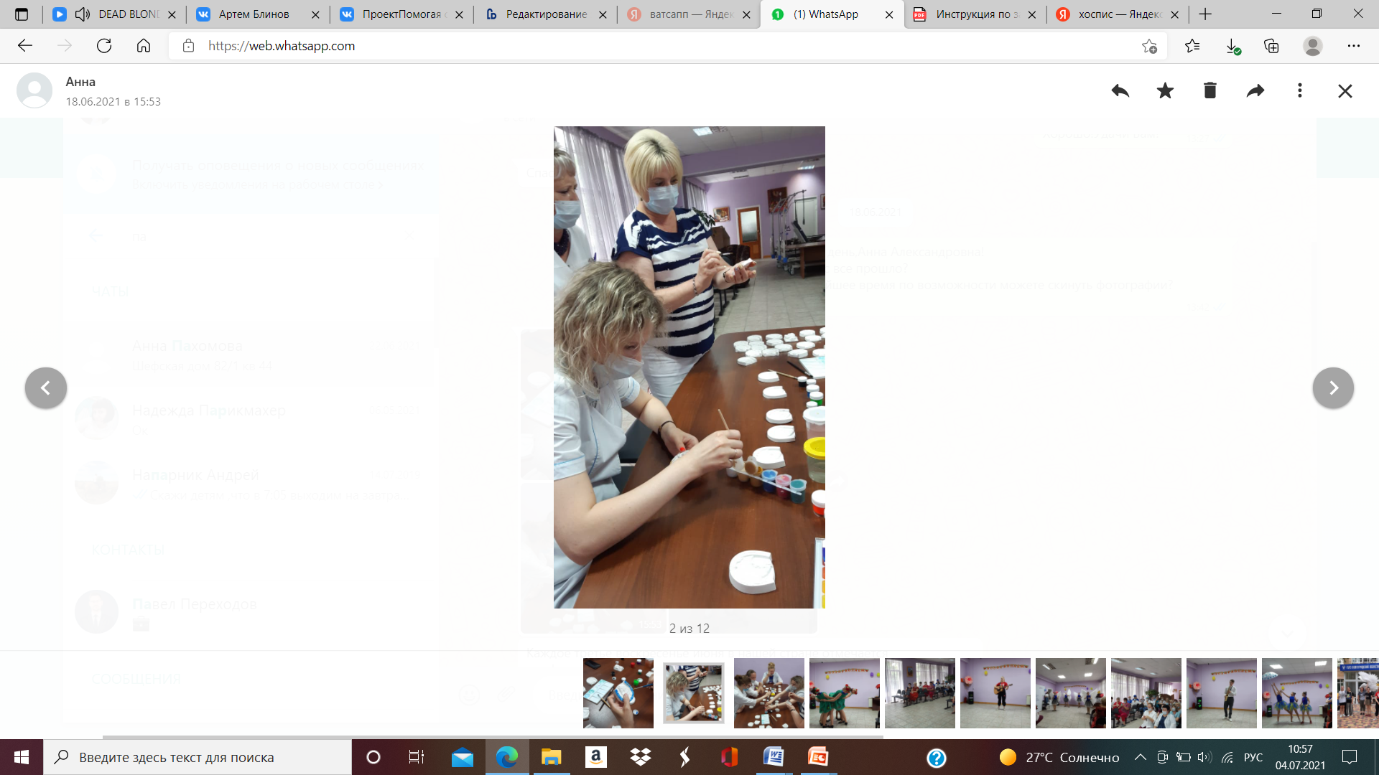
Мероприятия в рамках Проекта
Организация мероприятий по предотвращению эмоционального выгорания сотрудников хосписа:
-создание комнаты психологической разгрузки
-тренинги саморегуляции при содействии волонтеров, обладающих необходимой квалификацией.

Slide 12
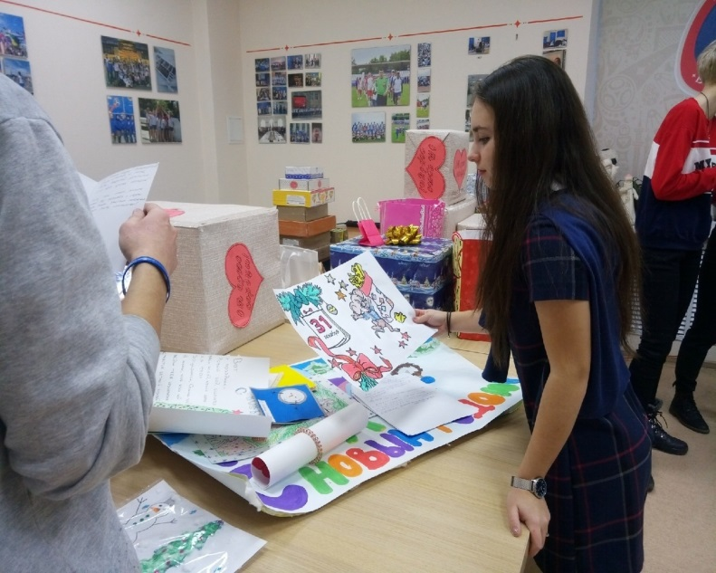
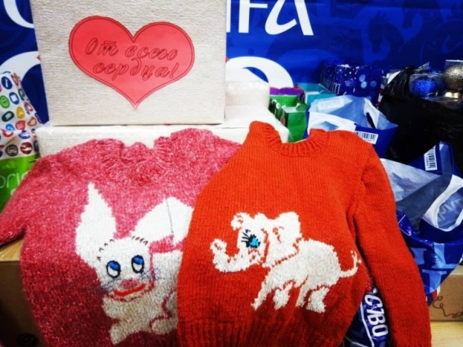
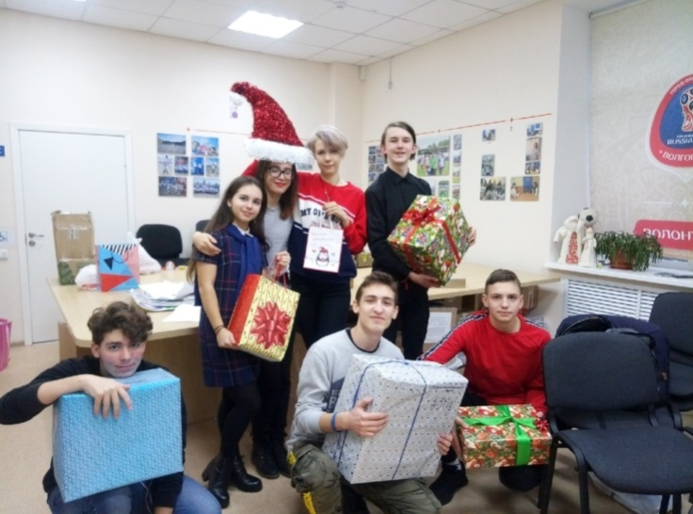
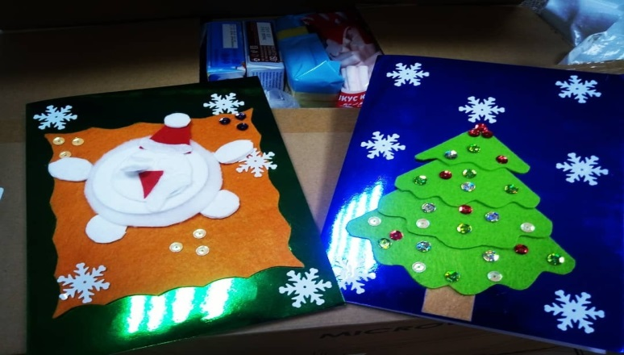
Мероприятия в рамках Проекта
Организация и проведение региональной акции "Новогодняя сказка"

Slide 13
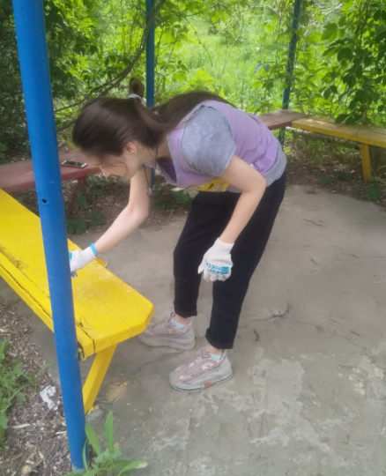
Реализованные мероприятия
22 мая 2021 года состоялась экологическая акция по благоустройству прилегающей территории учреждения ГБУЗ «Волгоградский областной клинический хоспис». К акции присоединились 24 добровольца волонтерских объединений: “Волонтеры -медики”, Волонтеры культуры”, волонтерский центр "Прорыв" на базе Волгоградского государственного университета. Благодаря трудолюбию волонтеров были достигнуты такие результаты: обновлена покраска детской площадки,беседок, скамеек; разобран строительный материал и ненужный утилизирован, скомпанован новый и разгружен на склад. Сотрудники хосписа выражают свою благодарность волонтерам за их труд. Обновленная окружающая обстановка положительно повлияет на эмоциональное состояние благополучателей. В завершении акции был организован вкусный обед от учреждения. Волонтеры отметили атмосферу тепла в хосписе и готовы неоднократно помогать!

Slide 14
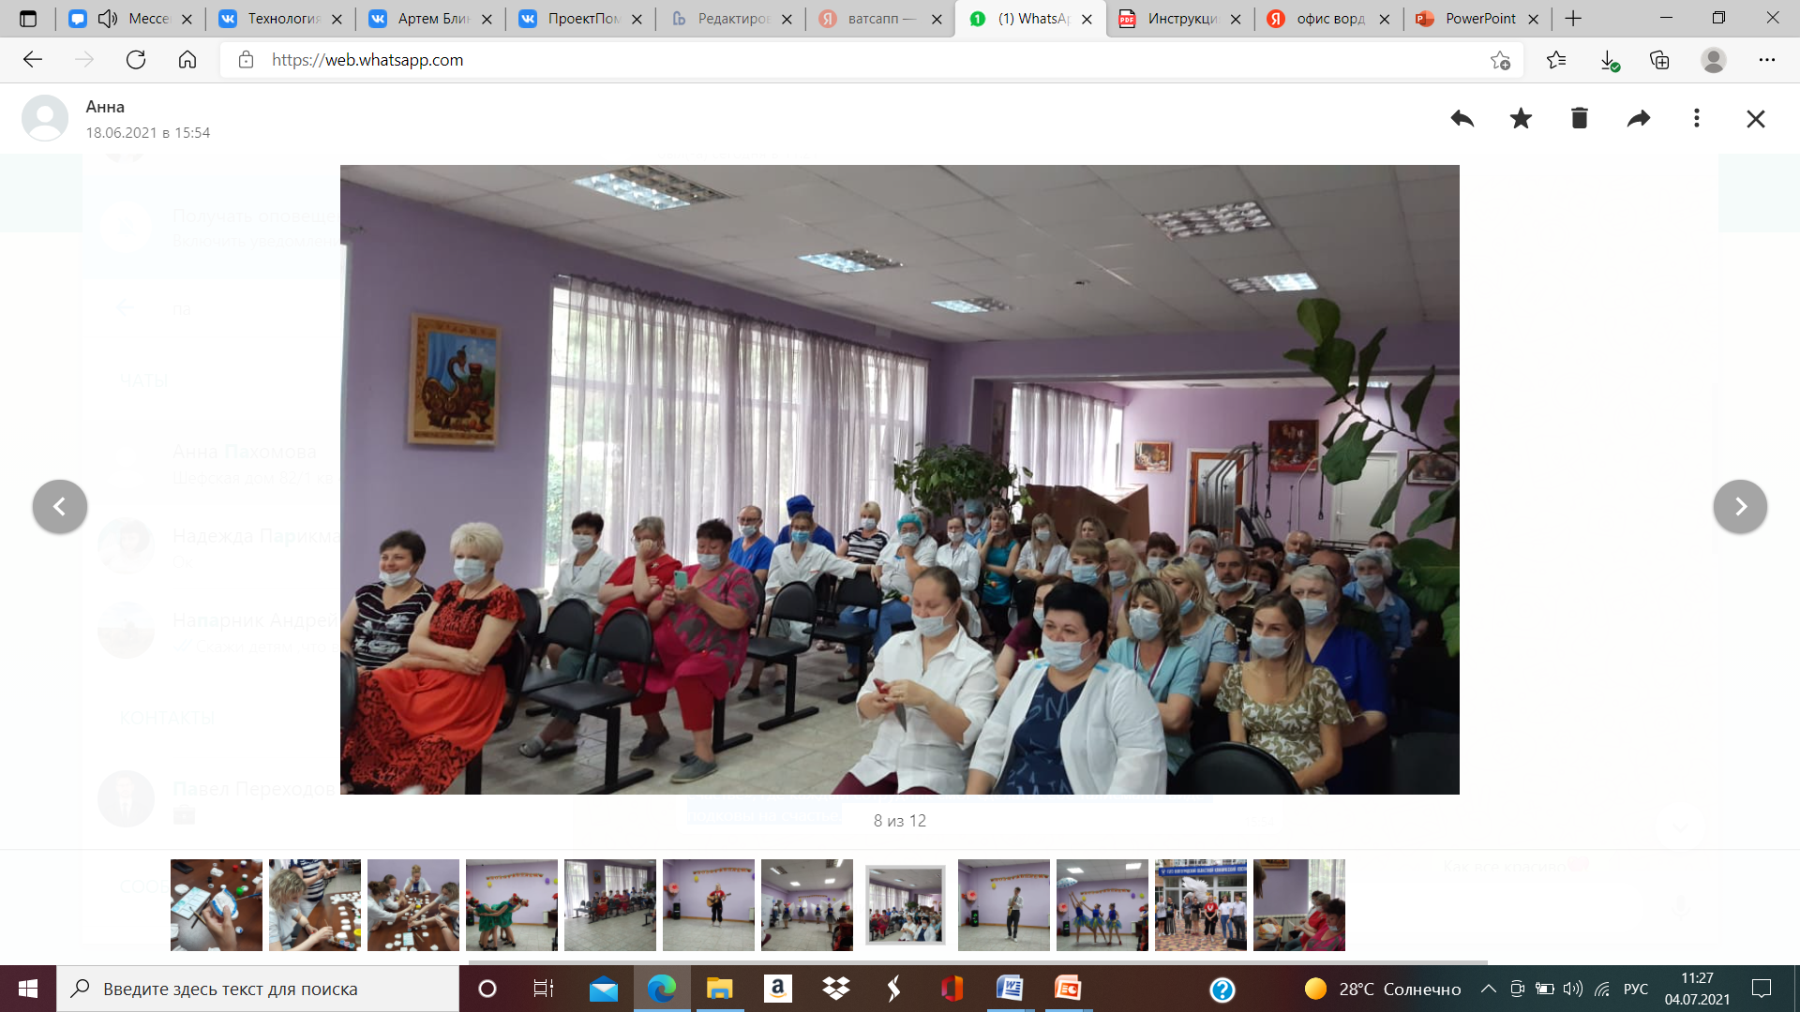
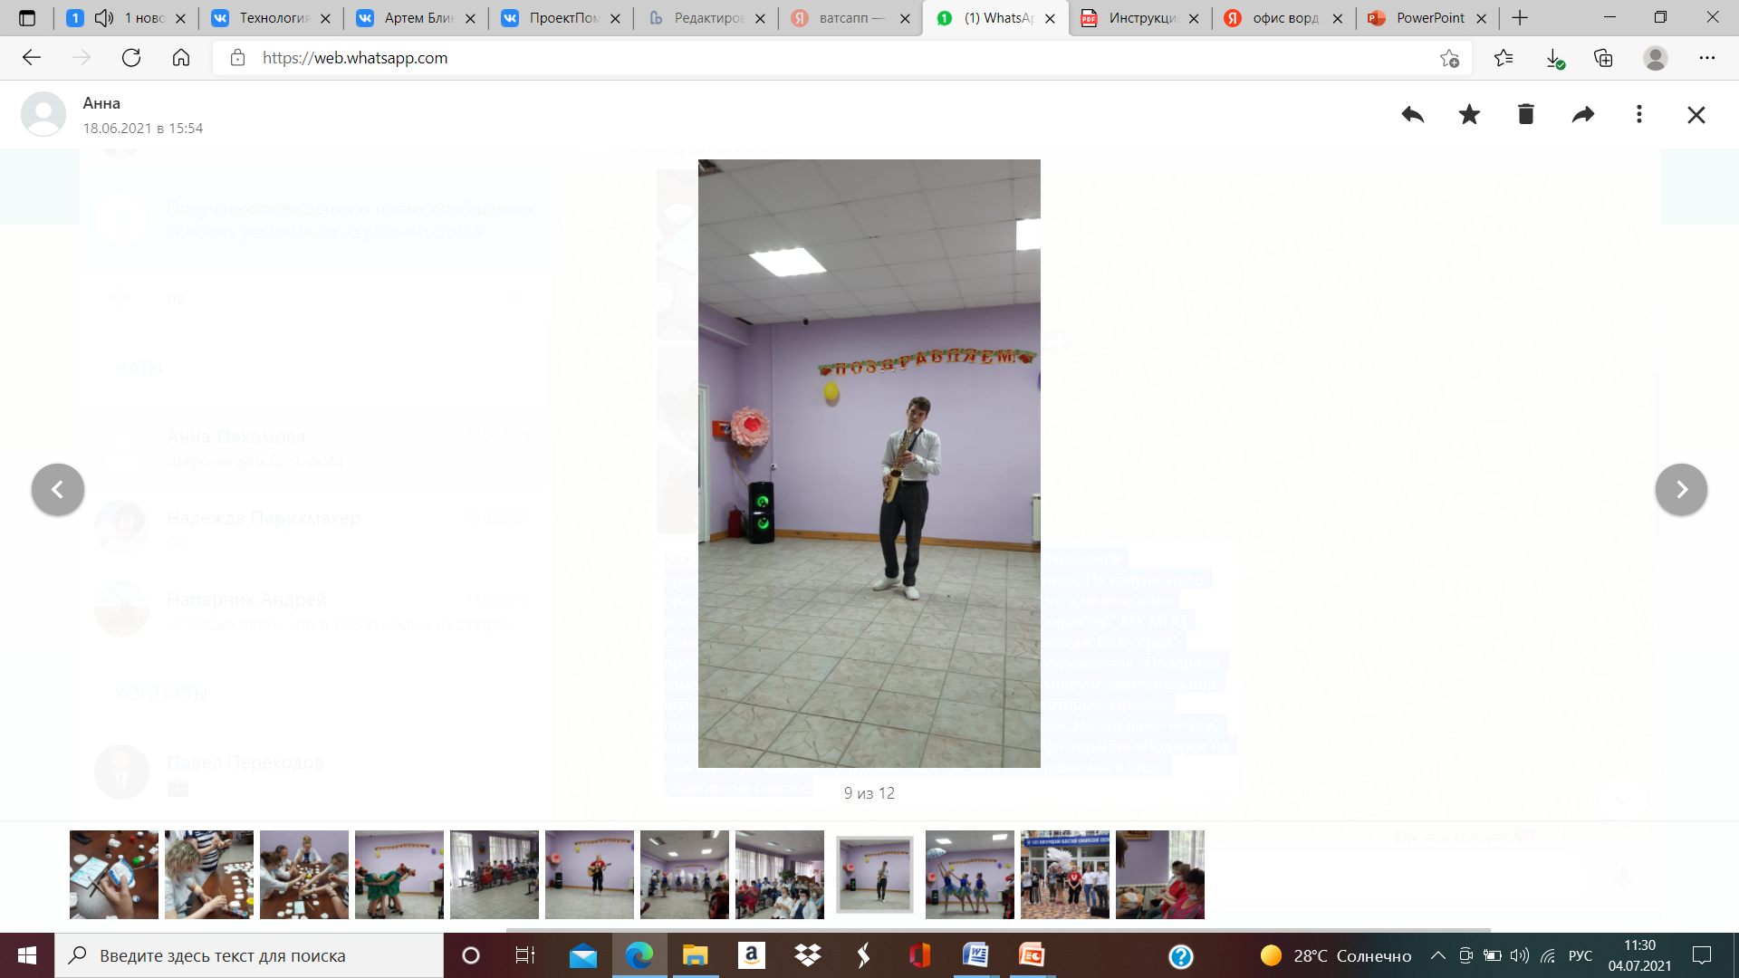
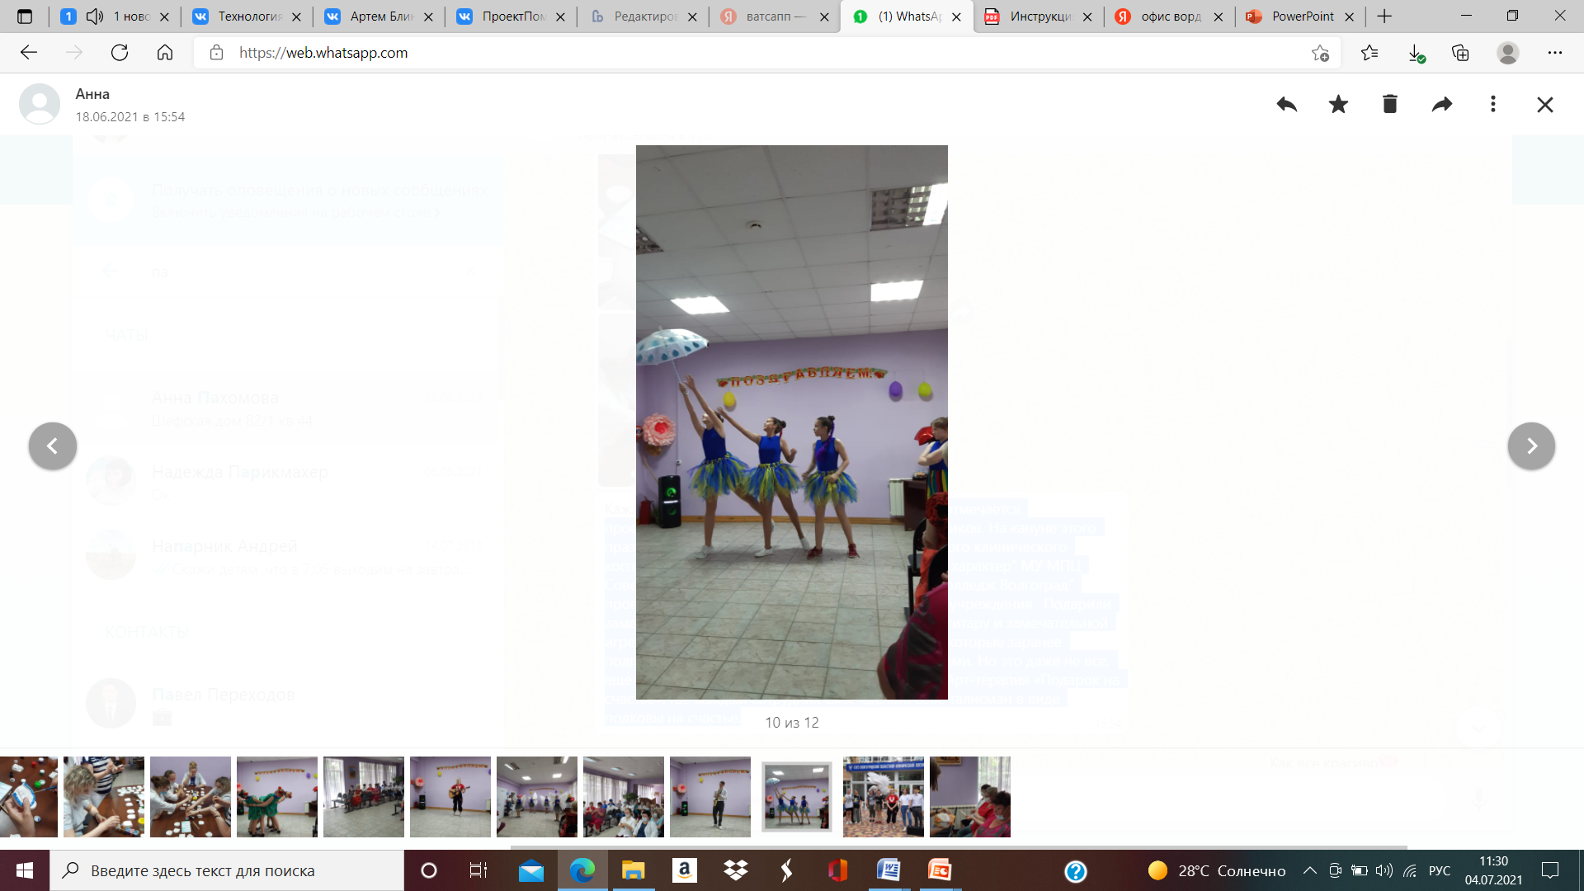
Реализованные мероприятия
3 июня 2021 года был организован профессиональный праздник для медицинских работников. На кануне этого праздника в актовом зале Волгоградского областного клинического хосписа волонтеры объединения "Сталинградский характер" МУ МПЦ Советского района и волонтеры ЧПОУ "Газпром колледж Волгоград" провели замечательный концерт для сотрудников учреждения . Подарили замечательное настроение танцами, песнями под гитару и замечательной игре на саксафоне и конечно подарили открытки, которые заранее подписали наши волонтеры с добрыми пожеланиями. Но это даже не все, еще провели мастер класс для медиков в технике Арт-терапия «Подарок на счастье», где каждый сотрудник смог сделать себе талисман в виде подковы на счастье.

Slide 15
